Slide 1

“Onze ervaring op Agora”
Een passende uitdaging voor iedere leerling.

Slide 2
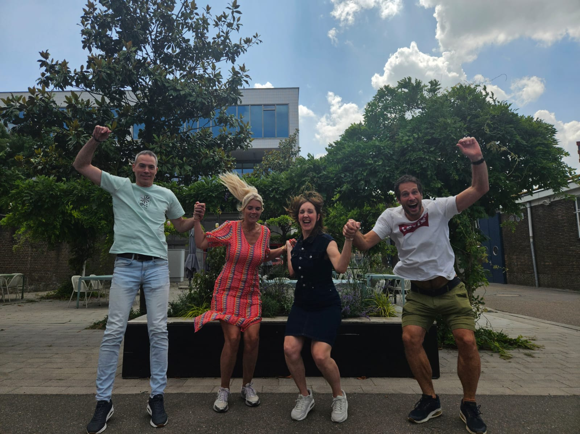
Wat is Agora?
Bij Agora …
staat je eigen motivatie en interesse centraal.
nodigt de leeromgeving uit tot ontdekken.
werk je aan persoonlijke doelen en leervragen.
word je begeleid door je eigen coach.

Slide 3

Dagindeling
(8:15 Inloop)
8:45 Dagstart
9:15 Challengetijd, mogelijk inspiratiesessie of coachgesprek
12:00 Pauze
12:30 Stiltetijd
13:00 Challengetijd, mogelijk inspiratiesessie of coachgesprek
14:30 Dagafsluiting

Slide 4
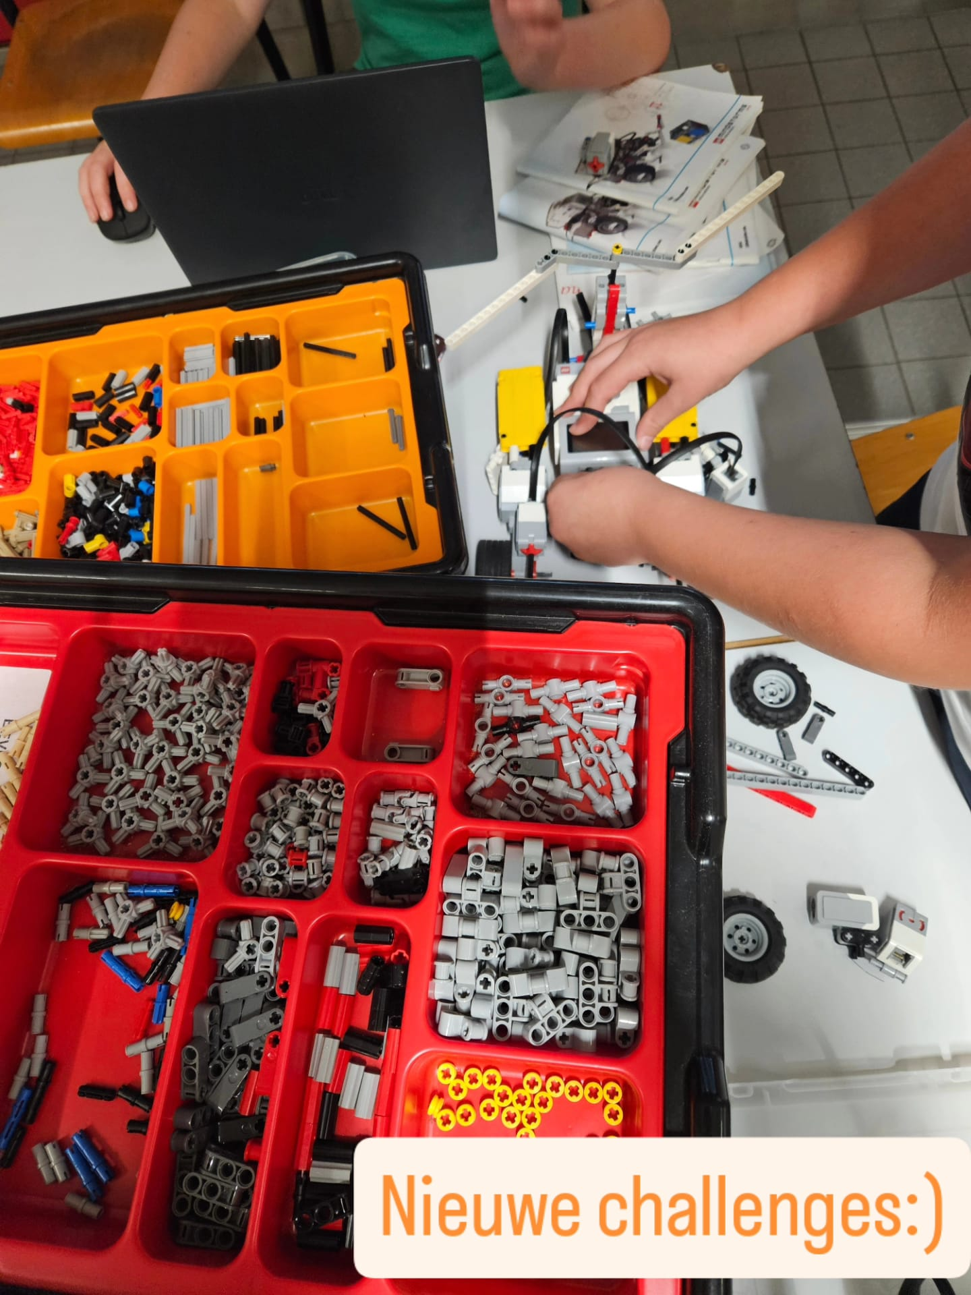
Challenges
Vrijheid, in wat je wilt onderzoeken of maken. Je doet dit in je eigen tempo.
Zelfstandigheid, in het maken van een plan. Onder begeleiding van je coach.

Slide 5
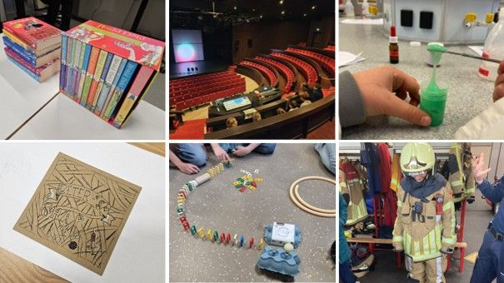
Inspiratiesessies

Slide 6

Welke challenge zou jij oppakken?
Notes:
v

Slide 7

Wat wil je
nog meer
weten?
14

